Slide 1
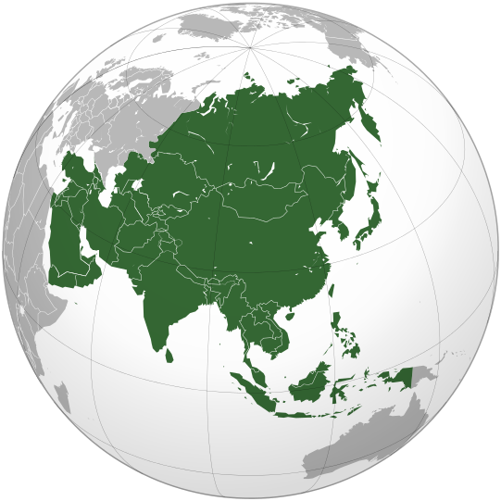
Azija
Darbą kūrė Tadas Petrauskas

Slide 2
Azija - didžiausia pasaulio dalis (sausumos plotas 44,3 mln km²). Azijos žemynas yra didžiausias ir daugiausiai gyventojų turintis pasaulio žemynas, kuriame gyvena daugiau kaip 4 milijardai žmonių. Su maždaug 4,3 milijardo žmonių, sudaro apie 60 % esamo pasaulio žmonių. Azija su Europa sudaro Eurazijos žemyną.

Slide 3
Didžiausios Azijos valstybės pagal plotą
Nr. Valstybė Plotas, km²
1. Rusija 17 075 200
2. Kinija 9 596 960
3. Indija 3 287 590
4. Kazachstanas 2 717 300
5. Saudo Arabija 2 149 690
6. Indonezija 1 919 440
7. Iranas 1 648 000
8. Mongolija 1 565 000
9. Pakistanas 803 940
10. Turkija 780 580

Slide 4
Didžiausios Azijos valstybės pagal gyventojų skaičių
Nr. Valstybė Gyventojų skaičius
1. Kinija 1 284 303 705
2. Indija 1 045 845 226
3. Indonezija 231 328 092
4. Pakistanas 147 663 429
5. Rusija 144 978 573
6. Bangladešas 133 376 684
7. Japonija 126 974 628
8. Filipinai 84 525 639
9. Vietnamas 81 098 416
10. Turkija 67 308 928

Slide 5
Reljefas
Azijoje yra aukščiausia pasaulio viršūnė Džomolungma (8848 m, Himalajuose), giliausios įdubos, užlietos vandeniu – Baikalo ežeras (gylis 1620 m), Negyvoji jūra (– 395 m), ir sausa Turfano įduba (– 154 m).

Slide 6
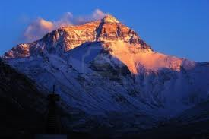

Slide 7
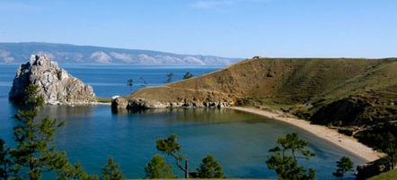

Slide 8
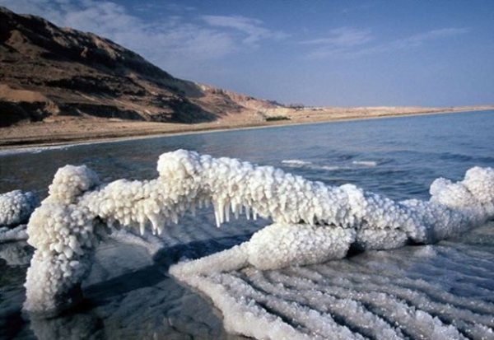

Slide 9
Japonija - ilgiausiai gyvenančių žmonių valstybė
Japonijoje žmonės gyvena ilgiau nei kitų valstybių piliečiai. 2013-aisiais Japonijoje buvo 44 449 žmonės, peržengę šimto metų slenkstį. Tarp ilgaamžių dominuoja moteriškosios lyties atstovės. Neaišku, ar japonų ilgaamžystei įtakos turi jų itin valgomos jūrų gėrybės, ar ypatingas šios šalies žmonių charakteris, ar itin pažengęs medicinos mokslas.

Slide 10
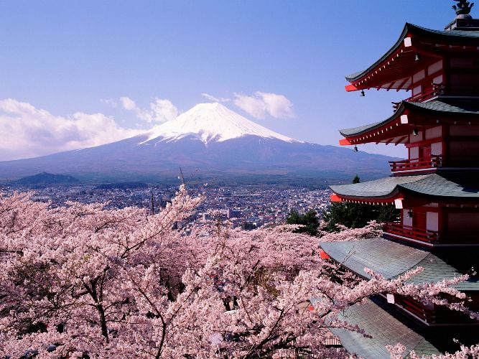

Slide 11
Turtingiausia valstybė
Pagal žymaus žurnalo Forbes reitingus, turtingiausia 2013-ųjų valstybe išrinkta Kataras. Ši šalis yra pietvakarinėje Azijos dalyje ir kraunasi pasakiškus turtus iš naftos ir dujų. Per metus vienam žmogui čia tenka 88 222 JAV doleriai. Gražiame ir prabangiame Katare beveik nežinomas žodis „bedarbystė“.

Slide 12
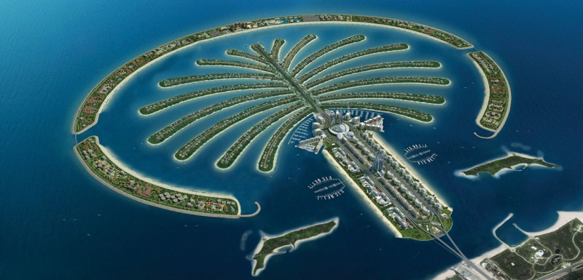

Slide 13
Ačiū už dėmesį

